Slide 1
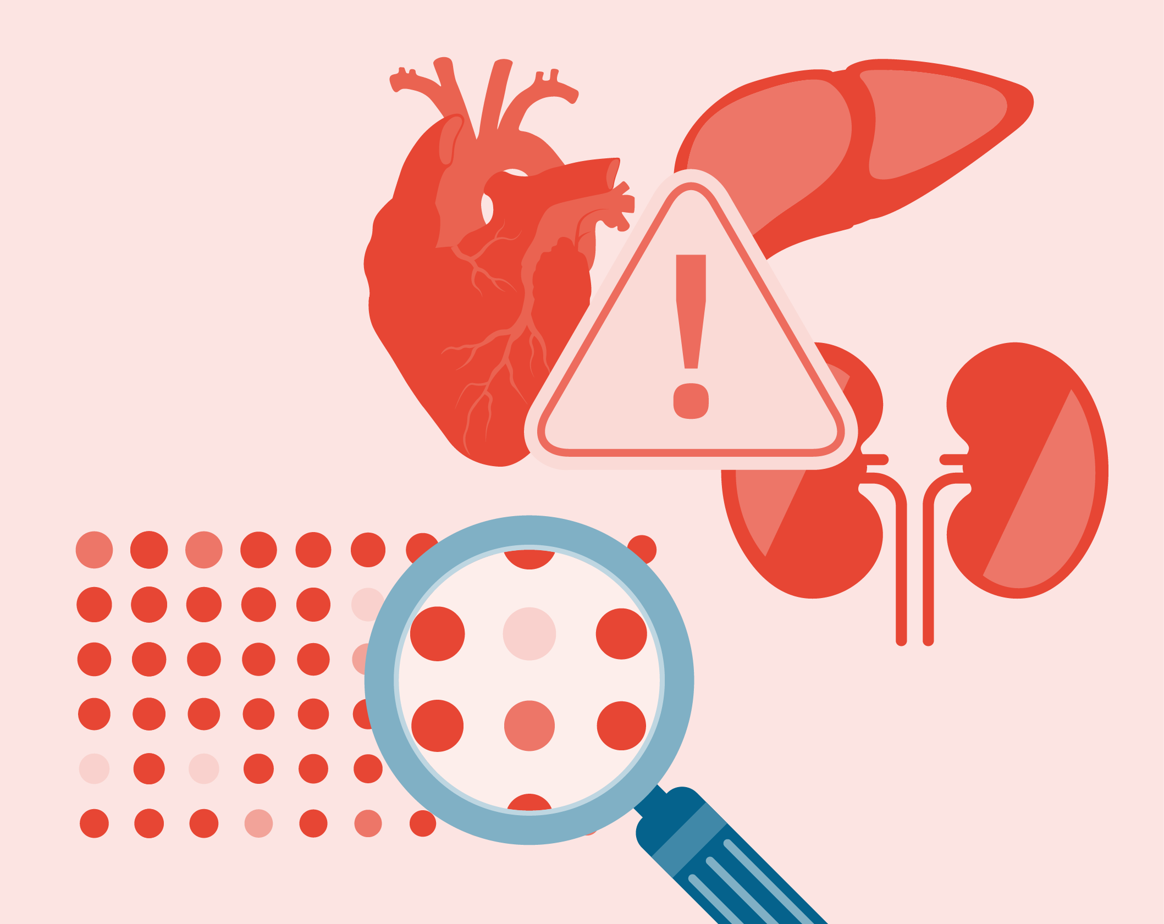

מה זה
עמילואידוזיס ראשונית?
עמילואידוזיס ראשונית היא מחלה נדירה מאד. היא מתרחשת כאשר תאי פלסמה חריגים במח העצם מייצרים שרשראות קלות של חלבונים המכונות חלבונים עמילואידים, הנכנסים למחזור הדם
ויוצרים הצטברויות של עמילואידים ברקמות ובאיברים חיוניים הגורמים לסיבוכים.
IMPROVE
DIAGNOSIS
IMPROVE
LIVES

